Slide 1
Indywidualny projekt programistyczny
Propozycja projektu
Sebastian Mielczarek

Slide 2
Wizualizacje algorytmów sortujących
Program będzie miał kilka najpopularniejszych lub moim zdaniem najciekawszych algorytmów do wyboru z listy oraz chciałbym zawrzeć tam krótki opis każdego algorytmu,
Dane do posortowania będą tworzyć się losowo lecz będzie też możliwość umieszczenia swoich oraz zapisania posortowanych wartości,
Użytkownik również będzie miał wpływ na prędkość animacji,
Losowe dane będzie można również ograniczać lub sama liczba danych będzie możliwa do zmiany,
W końcowym etapie projektu chciałbym jeszcze dodać przykładowe wizualizacje obliczania całek numerycznie lub szukania miejsc zerowych funkcji lecz będzie to zależało jak szybko będą postępowały prace z algorytmami sortującymi.

Slide 3
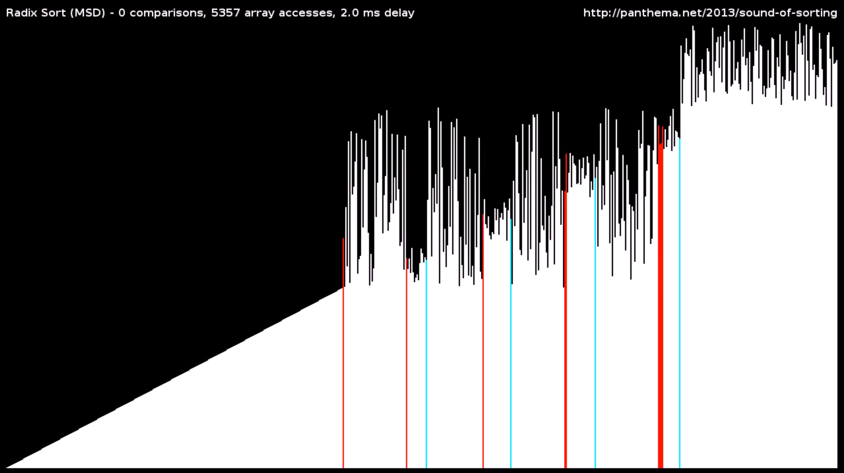
Przykładowe wizualizacje
Źródło: youtube.com/watch?v=kPRA0W1kECg
Źródło: mathematica.stackexchange.com/questions/18430/how-can-i-collect-data-for-visualization-of-quick-sort

Slide 4
Cele projektu
Nauka algorytmów,
Nauka korzystania z bibliotek do wizualizacji w Pythonie,
Poszerzenie wiedzy w zakresie metod numerycznych w Pythonie,

Slide 5
Harmonogram
04.03-18.03
18.03-01.04
Stworzenie GUI
Stworzenie losowania liczb
Utworzenie fragmentu do pobierania danych od użytkownika
Pokazywanie danych na wykresie
Dokończenie fukcjonalności danych losowych
01.04-22.04
Impementacja przynajmniej 3 algorytmów
Poprawienie błędów które będą się pojawiać
22.04-13.05
Implementacja kolejnych algorytmów
Poprawienie błędów które będą się pojawiać
13.05-03.06
03.06-16.06
17.06
Poprawienie błędów które będą się pojawiać
Dokończenie projektu
Prezentacja projektu
Stworzenie raportu z projektu
Stworzenie dodatkowych wizualizacji jak całkowanie lub szykanie miejsc zerowych funkcji

Slide 6
Dziękuję za uwagę

